Slide 1
Kommunerna och Folkhälsomyndigheten - Smittskyddsarbetet under pandemin och framåt
Kompetensdag MAS/MAR, 20 maj 2021
Malin Grape
Enheten för antibiotika och vårdhygien Avdelningen för smittskydd och hälsoskydd

Slide 2
Folkhälsomyndigheten
Folkhälsomyndigheten är en nationell kunskapsmyndighet som arbetar för bättre folkhälsa. Det gör myndigheten genom att utveckla och stödja samhällets arbete med att främja hälsa, förebygga ohälsa och skydda mot hälsohot. Vår vision är en folkhälsa som stärker samhällets utveckling.
Notes:
Uppföljning befolkningens hälsa och hälsans bestämningsfaktorer – kunskapsstöd sammanställa och förmedla vetenskapligt grundad kunskap till stöd för förebyggande och hälsofrämjande arbete i landet – samverkan på alla nivåer
ta fram och sprida vetenskapligt grundad kunskap som främjar hälsa och förebygger sjukdomar och skador
Mkt samverkan – normalt:
Inom smittskyddsområdet:
Regioner, SKR, Kunskapsstyrningssystemet, Andra myndigheter
För icke smittsamma sjukdomar även:
Kommuner, Länsstyrelser, Civilsamhället
Som kunskapsmyndighet är det vår uppgift när det kommer ett helt nytt agens att snabbt samla och vidareförmedla den kunskap som ackumulerades
Fokalpunkt IHR
Nyligen uppdaterad pandemiplan
Följde utvecklingen samlade och rapporterade data
Gav ut rekommendationer på områden som så småningom ska tillbaka till de aktörer som normalt har ansvaret – ansvarsprincipen
Tidiga uppdrag
Stödja ökad testkapacitet
Modellera scenarier

Slide 3
Fohm aktiviteter covid-19 med koppling till äldreomsorgen
Samverkan – ofta veckovis eller tätare
SKR – SoS – Fohm
AV – SoS – Fohm
Vårdhygien, smittskydd, MAS/MAR, socialchefer, IVO, fackliga organisationer, Försäkringskassan mfl
Kartläggning start april 2020
Enkät särskilda boenden i tidigt drabbade regioner
Intervjustudie
Insamling exempel arbetssätt
Mycket ny information som ändrades fort.
Hur tolka, dela och stödja snabb och effektiv implementering?

Slide 4
Fohm aktiviteter covid-19 med koppling till äldreomsorgen – forts
Rekommendationer – för regional/lokal anpassning
Handläggningsrekommendation – inkl isolering och skyddsutrustning
Åtgärder förhindra smitta från personal
Testning kommunal vård och omsorg – inkl smittspårning och screening
Begränsning av besök Säbo –> nationellt förbud -> rutiner säkra besök -> lokala besöksförbud
Regeringsuppdrag om åtgärder inom vissa av socialtjänstens verksamheter vid smittspridning av covid-19
Notes:
23e jan 1a versionen misstänkta fall, 2 v senare hade vi det första fallet i sverige och i samband med det kom den om bekräftade fall ut
Senare slogs de ihop och vi tvingades uppdatera ofta eftersom de innehöll så många olika delar och kunskapen ökade så snabbt
Source control

Slide 5
Åtgärder
Anpassning
Tydlig effekt av vaccinationerna
Epidemiologiska läget varierar, nya varianter sprids
Regional/lokal anpassning kan behövas
Basen lagstadgad och tas inte bort
Besök
Aktiviteter säbo
Aktiviteter utanför säbo
Screening av brukare
Screening personal
Source control
Omfattande förhållningsregler
Provtagning vid symtom
Smittspårning
Stanna hemma vid symtom
Basala hygienrutiner
Notes:
Kommuner med besöksförbud
Antal kommuner med pågående besöksförbud: 0
Totalt antal kommuner som har haft besöksförbud: 67
Totalt antal kommuner som har haft besöksförbud för fler än en period: 48

Slide 6
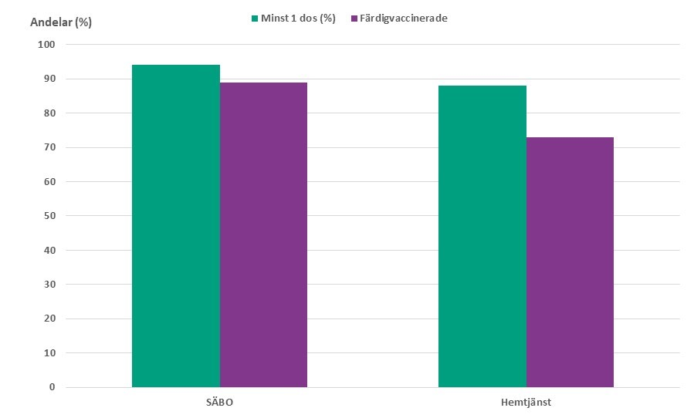
Vaccinationstäckning
.
Personer som är 65 år och äldre, och som bor på SÄBO eller har hemtjänst med personlig omvårdnad. 5 maj
Notes:
Personal lite sämre
Genombrottsinfektioner
Nya varianter

Slide 7
Fokusområden
Samverkan
Beredskap
Uppföljning och kvalitetsarbete
Kunskap och kompetens
Organisation personal
Foto: Jan Töve

Slide 8
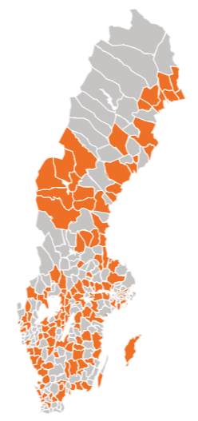
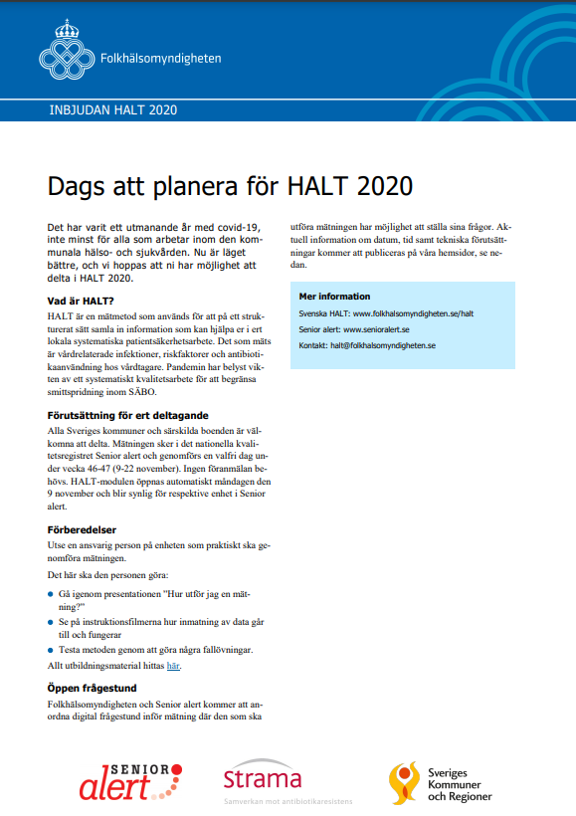
Svenska HALT
En mätning av vårdrelaterade infektioner och antibiotikaanvändning i särskilt boende med syfte att stödja och stimulera till ett lokalt och regionalt systematiskt kvalitetsarbete.
Mätning 2021 – tidsplan
Mätning v 46-47
Inbjudan går ut i maj
Utbildning
Nyfiken på HALT, två tillfällen i sept á 45 min
Frågestund för mätansvariga, två tillfällen i nov á 45 min
Notes:
Erfarenheter från covid-19 knyts ihop med pågående och planerat arbete

Slide 9
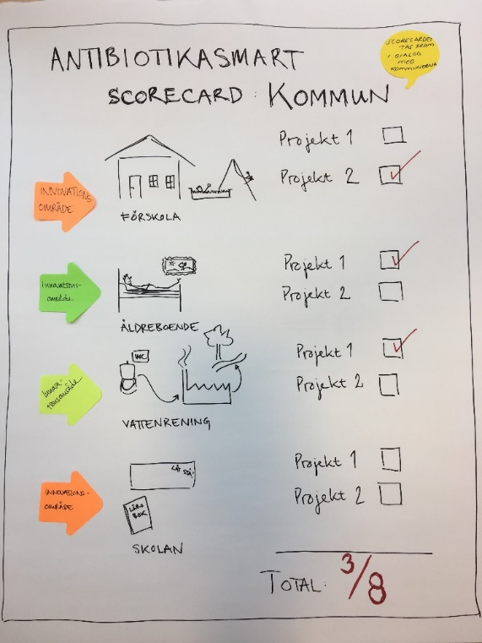
Innovationsmiljö som ska underlätta bred samverkan mellan olika aktörer på nationell, regional, kommunal och internationell nivå och samtidigt engagera samhällsmedborgare

Slide 10
Lärdomar
Variation i landet
Kommunikationskanaler
Vårdbehov brukare
Fokus vårdhygien, kompetens, beredskap
Foto: Susanne Kronholm
Notes:
Hur når vi varandra?
Helt anpassat efter vårdbehovet?

Slide 11
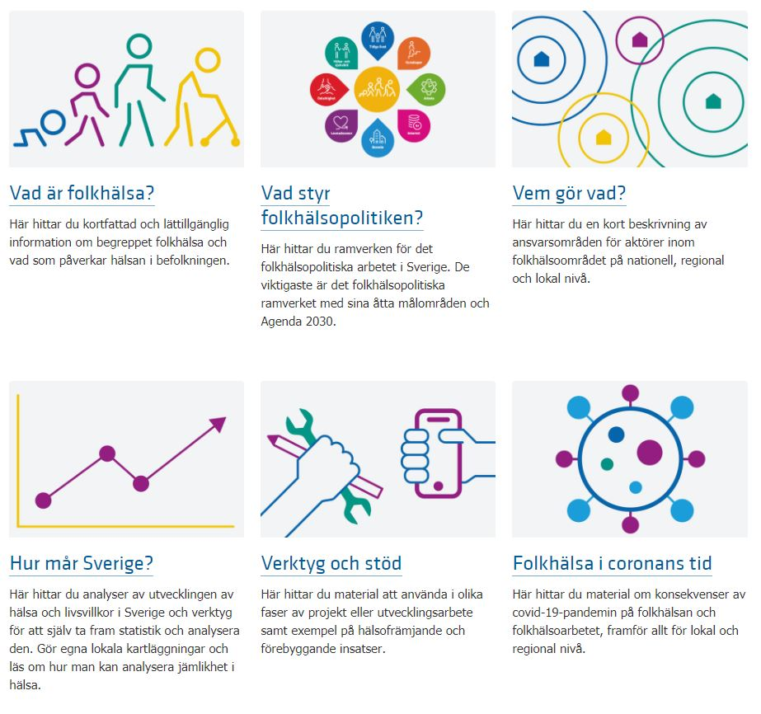
Tema Folkhälsa – lokalt och regionalt stöd
Nya webbsidor som samlar information, råd och stöd för alla som arbetar med folkhälsa i kommuner, regioner, länsstyrelser och idéburna organisationer.
Notes:
Syftet
Att stärka förutsättningarna för folkhälsoarbetet och samverkan mellan aktörer i Sverige på lokal och regional nivå,
Genom att underlätta för aktörer att få tillgång till material som ska bidra till att vi tillsammans kan arbeta för en god och jämlik hälsa i Sverige.
Sidorna uppdateras löpande med ny information, nya kunskapsunderlag och intervjuer med olika folkhälsoaktörer och goda exempel från lokal och regional nivå.
Vem kan ha användning av informationen som finns på Tema Folkhälsa? Tema folkhälsa riktar sig till alla som arbetar med folkhälsa i kommuner, regioner, länsstyrelser och idéburna organisationer. Vi menar inte bara folkhälsoplanerare och liknande professioner, utan också t.ex. de som jobbar i skolan, inom fritidssektorn eller med samhällsplanering.
Varför har vi tagit fram dessa sidor? För att få en bättre hälsa i Sverige måste många delar av samhället arbeta tillsammans där alla bidrag är lika viktiga. Våra målgrupper på lokal och regional nivå har efterfrågat övergripande information om folkhälsa och folkhälsoarbete och vi såg därmed ett behov av att samla generellt material och tillgängliggöra det för aktörer i deras dagliga arbete med folkhälsofrågor. Sammanfattningsvis efterfrågades stärkta förutsättningarna för folkhälsoarbetet i Sverige på lokal och regional nivå genom sammanhållet material och information paketerat på ett enkelt, lättillgängligt sätt.
Hur ska webbsidorna användas? Ett strukturerat folkhälsoarbete på lokal och regional nivå underlättas av ett gemensamt språk, kännedom om ramverk och aktörer och kunskap om statistik och metoder. Tema folkhälsa kan fungera som inspiration eller kunskapsstöd i det dagliga arbetet eller vid specifika insatser.
Hur skiljer sig Tema Folkhälsa från Folkhälsomyndighetens webbplats? Tema folkhälsa kompletterar de ämnesspecifika delarna på Folkhälsomyndighetens webbplats med mer generell information om folkhälsa och folkhälsoarbete. Webbsidan länkar också vidare till ämnesspecifikt material av relevans för lokal och regional nivå.
Vad vill ni uppnå med Tema Folkhälsa? Folkhälsopolitikens övergripande mål är att skapa samhälleliga förutsättningar för en god och jämlik hälsa i hela befolkningen och sluta de påverkbara hälsoklyftorna inom en generation. För att uppnå detta krävs ett effektivt folkhälsoarbete. Många aktörer på lokal och regional nivå bedriver ett viktigt arbete för folkhälsan. Med Tema folkhälsa hoppas vi kunna underlätta för dessa aktörer att bidra till att stärka folkhälsan i Sverige.

Slide 12
TACK!
malin.grape@fohm.se www.folkhalsomyndigheten.se

